Slide 1
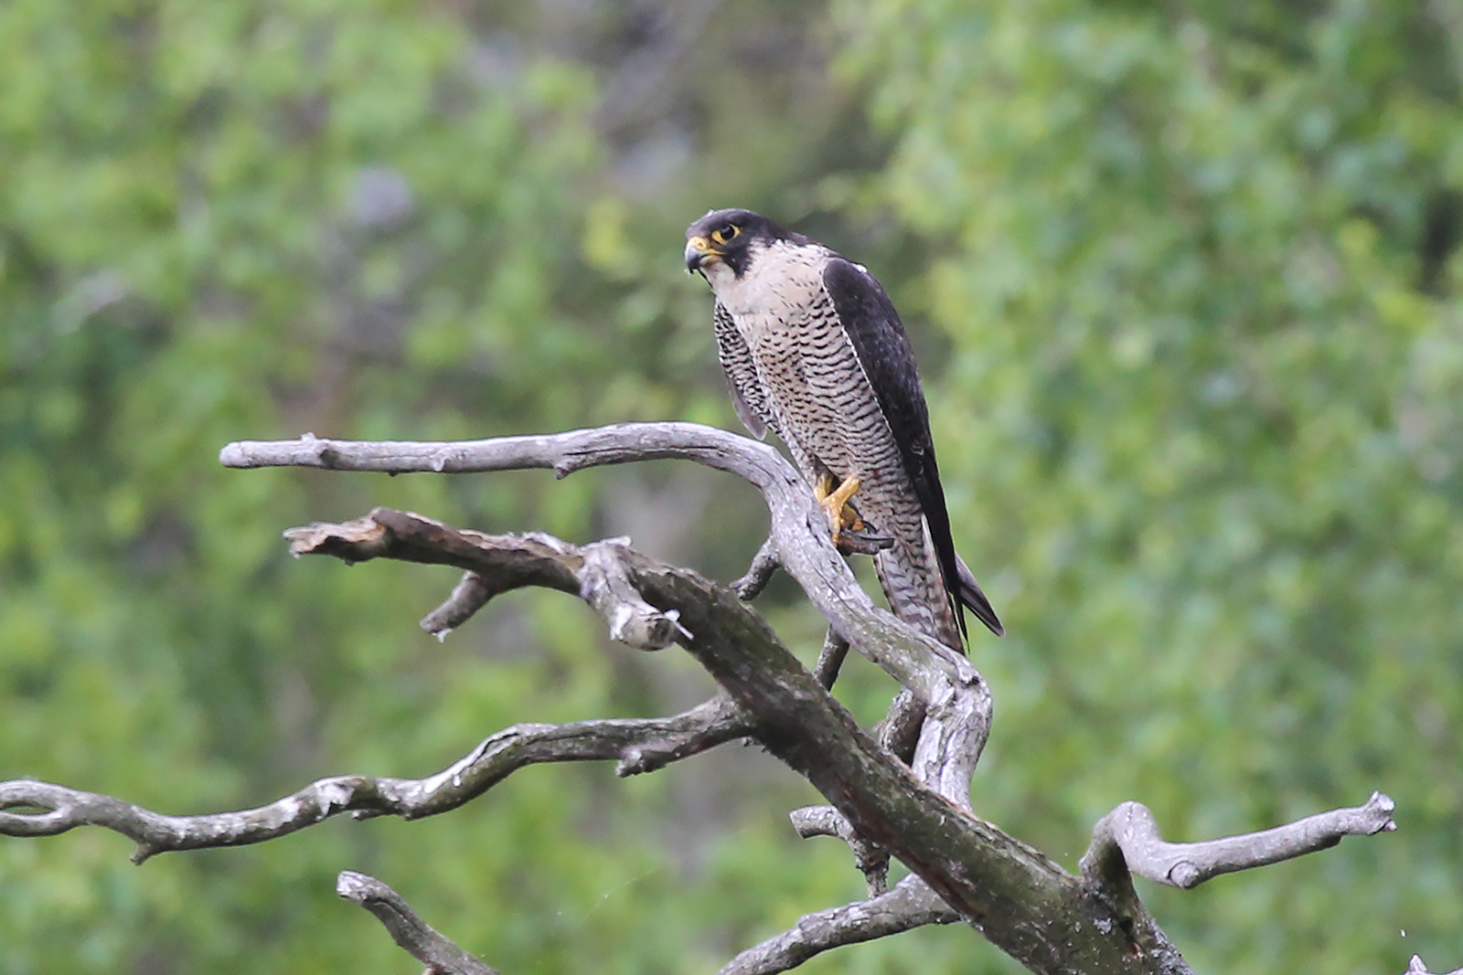
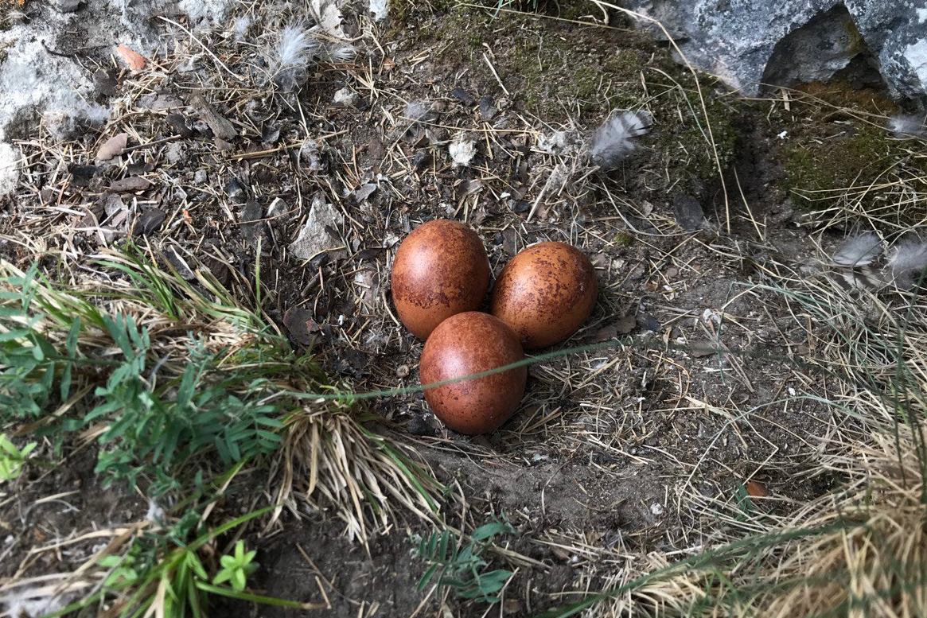
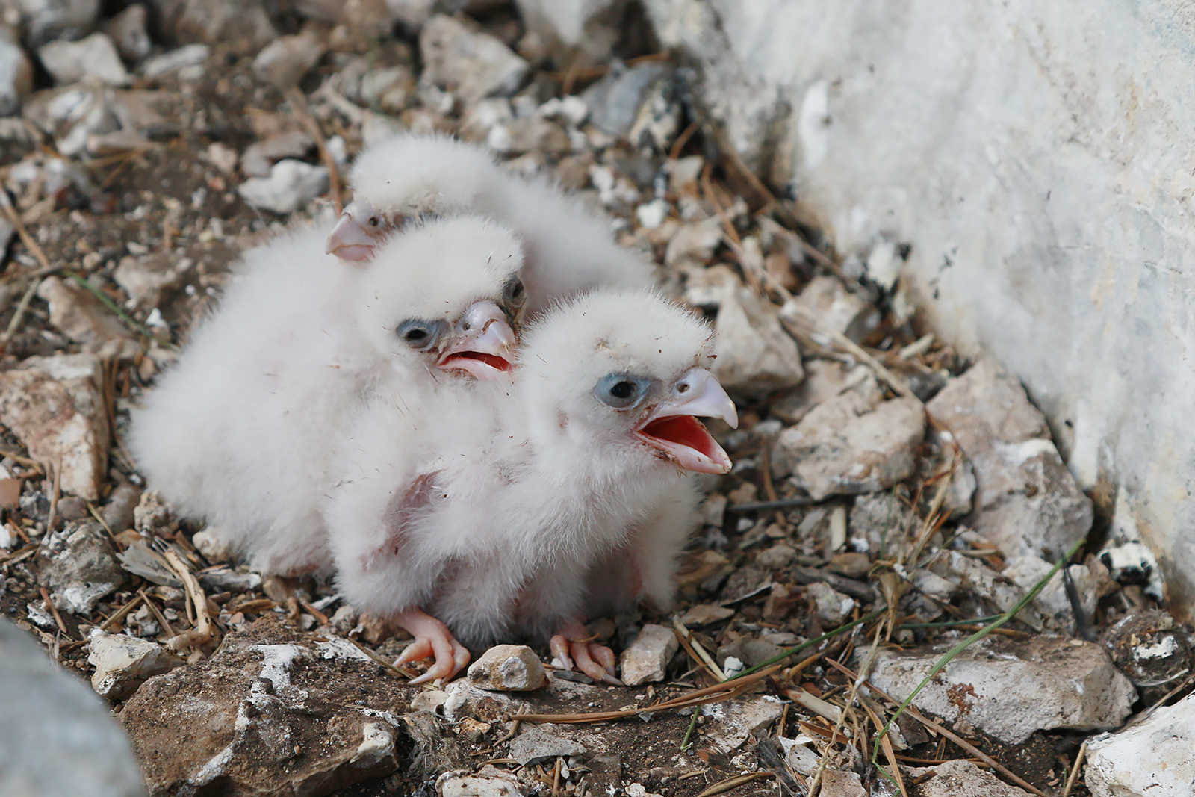
Проект «Хранитель сокола»

Slide 2
Висимский государственный природный биосферный заповедник – особо охраняемая природная территория федерального значения
На территории Висимского заповедника (площадь 33,5 тыс.га) антропогенное воздействие на окружающую среду минимально – здесь запрещен туризм.
К территории заповедника примыкает охранная зона (площадь 46,1 тыс.га), где познавательный и экологический туризм развивается.
Охранная зона включает в себя участок хребта Веселые горы, на вершинах которого гнездится сапсан (редкий вид, категория 3 в Красной книге Российской федерации). Сотрудники Висимского заповедника отслеживают успешность размножения вида в границах Висимского биосферного резервата, исследуют степень влияния на успех гнездования различных факторов, в том числе фактора беспокойства.

Slide 3
На что нацелен проект
Цель: изучить влияние рекреационной нагрузки на успешность размножения сапсана на территории Висимского биосферного резервата
Что предстоит сделать:
проанализировать действие фактора вспугивания с гнезда на режим инкубирования кладки
отследить изменение рекреационной нагрузки на популярных маршрутах и достопримечательностях охранной зоны Висимского заповедника в период наиболее уязвимый успешности размножения для сапсана (конец апреля – конец мая)
подготовить предложения по мерам охраны сапсана в период гнездования, в который рекреационная нагрузка высока

Slide 4
Сапсан (редкий, уязвимый)
Около 60% гнезд сапсана в Свердловской области выявлены в границах особо охраняемых природных территорий (ООПТ). Они – дом для краснокнижного хищника.
В мировой практике управления ООПТ применяется введение запретов на посещение объектов показа или маршрутов, если оно угрожает благополучию диких обитателей. В случае сапсана такие приемы эффективны в отношении скалолазов и любителей хайкинга: ограничение на посещение мест гнездования в наиболее уязвимый период улучшает состояние популяции, повышает успех размножения.

Slide 5
Проект «Хранитель сокола»
Сотрудники Висимского заповедника выявили, что бесконтрольная рекреационная нагрузка на гнездовых участках сапсана может привести к прерывании гнездования на стадии насиживания и гибели зародышей в кладке (яйцах).
В ходе работы над проектом будут оценены периоды пиковой рекреационной нагрузки на модельной территории, где расположены скальные массивы, популярные у отдыхающих и являющиеся местом гнездования сапсана.
Для отслеживания реакции насиживающей кладку птицы на фактор беспокойства на гнездах организовано видео-наблюдение. Для оценки влияния фактора беспокойства на инкубирование требуется установка в непосредственной близости от гнезда устройства, позволяющего измерить температурный режим в гнезде в двух случаях: без вспугивания, со вспугиванием. Это позволит детальнее проанализировать влияние рекреационной нагрузки и разработать меры охраны сапсана в наиболее уязвимый период гнездования.

Slide 6
Ожидания от проекта
Результаты работы над проектом позволят выяснить, насколько серьезно вспугивание нарушает режим насиживания, и какой уровень рекреационной нагрузки можно считать критическим для сапсана в Висимском биосферном резервате

